Slide 1





REVIEW FILM
PURSUIT OF HAPPYNESS

Slide 2
Nama Kelompok
  YUSDANI MAULANA 2422311033P
  HUSIN 2422311037P
  RIZKI MULYAWAN 2422311032P
  FITRI ASTUTI 2422311046P
  SUSI HERAWATI 2422311029P
  INDAH PERMATASARI 2422311113P

Slide 3

The Pursuit of Happyness (2006)
The Pursuit Of Happyness adalah Film drama yang dirilis pada 2006, di sutradarai oleh Gabriel Muccino dan dibintangi oleh Will Smith sebagai Chris Gardner. Film ini berkisah tentang perjuangan Chris, seorang Salesman yang berusaha keluar dari kemiskinan dan meraih hidup yang lebih baik untuk dirinya dan putranya. Will Smith memberikan karakter Chris,menampilkan perjalanan emosional dari seorang ayah yang gigih, yang tidak pernah menyerah walau menghadapi situasi paling sulit sekalipun.yang membuat film ini semakin kuat adalah kehadiran Jaden Smith, yang berperan sebagai Christoper,putra dari Chris Gardner. Hubungan nyata antara ayah dan anak ini memberikan dimensi emosional yang lebih mendalam, di mana Chemistry mereka dilayar terasa begitu otentik. Akting mereka mampu menggambarkan dinamika antara seorang ayah yang berjuangang keras dan seorang anak yang masih terlalu kecil untuk sepenuhnya memahami penderitaan mereka

Slide 4

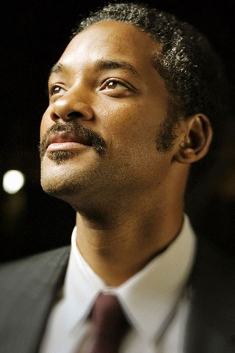
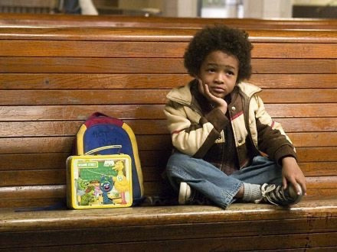

PEMERAN UTAMA
Will Smith sebagai Chris Gardner:
Memerankan ayah tunggal yang gigih memperjuangkan kehidupan lebih baik untuk dirinya dan anaknya, meski harus menghadapi kemiskinan dan tunawisma.
Jaden Smith sebagai Christopher Jr.:
Sebagai anak Chris, ia tampil sebagai sosok yang penuh kasih dan selalu mendukung ayahnya di tengah kesulitan hidup.
Thandie Newton sebagai Linda :
Berperan sebagai istri Chris yang menyerah pada tekanan hidup dan meninggalkannya. Perannya menggambarkan dampak beratnya masalah ekonomi dalam sebuah hubungan.

Slide 5
The Pursuit of Happyness dari Perspektif Manajemen SDM
  Ketekunan dan Etos Kerja. Chris menunjukkan semangat juang tinggi dalam menghadapi kesulitan hidup, mencerminkan pentingnya dedikasi dalam dunia kerja.
  Kemandirian dan Pengembangan Kompetensi. Usahanya untuk meningkatkan keterampilan menegaskan perlunya dukungan manajemen SDM terhadap pelatihan dan pengembangan karyawan.
  Hubungan Kerja dan Lingkungan Positif. Interaksi sosial Chris menyoroti pentingnya budaya kerja yang mendukung kolaborasi antar karyawan.
  Manajemen Stres dan Dukungan Psikologis. Tekanan hidup yang dihadapi Chris menunjukkan pentingnya perhatian perusahaan terhadap kesejahteraan mental karyawan.
  Motivasi dan Tujuan Kerja. Motivasi pribadi Chris, terutama untuk anaknya, menunjukkan bahwa makna dan tujuan kerja bisa meningkatkan kinerja individu.

Slide 6
1
Personal Mastery
Chris menunjukkan pengembangan diri yang konsisten dan visi hidup yang jelas. Ia terus belajar, beradaptasi, dan memanfaatkan waktu secara efektif demi masa depan yang lebih baik.
S
D
2
Mental Model
Chris mengubah pola pikirnya dari keterbatasan menjadi peluang. Ia membentuk keyakinan baru tentang kemampuannya, menunjukkan ketahanan dan fokus dalam menghadapi tekanan hidup.
M
Shared Vision
Chris membangun visi bersama dengan anaknya tentang kehidupan yang lebih baik, sekaligus mengadopsi nilai dan tujuan dari lingkungan profesionalnya untuk meraih kesuksesan.
3

Slide 7
4
Team Learning
Meski bersifat individual, Chris aktif belajar dari orang lain di sekitarnya dan menjalin hubungan baik dengan rekan sesama peserta magang sebagai bentuk kolaborasi.
S
D
5
System Thinking
Chris memahami bahwa kesuksesan dipengaruhi oleh berbagai faktor eksternal. Ia belajar membaca situasi, memahami dampak setiap keputusan, dan bertindak strategis dalam lingkup yang lebih luas.
M
6
Kepemimpinan Strategik
Chris menunjukkan kepemimpinan terhadap diri dan keluarganya dengan merancang tujuan jangka panjang, beradaptasi, dan tetap fokus meski dalam tekanan. Ia menjadi contoh pemimpin yang mampu mengarahkan hidup menuju keberhasilan.

Slide 8
KESIMPULAN
The Pursuit of Happyness menyampaikan pesan mendalam tentang arti ketekunan, harapan, dan cinta. Chris Gardner membuktikan bahwa kerja keras dan ketekunan dapat mengatasi rintangan hidup, bahkan dalam kondisi paling sulit seperti kemiskinan dan tunawisma. Harapan akan masa depan yang lebih baik menjadi sumber kekuatan yang membuatnya terus bertahan. Kasih sayang terhadap anaknya menjadi motivasi utama dalam perjuangannya. Film ini juga menegaskan pentingnya pendidikan dan memanfaatkan peluang untuk mengubah nasib. Selain itu, judul film ini mengingatkan bahwa kebahagiaan bukan sekadar tujuan akhir, tetapi proses yang dijalani dengan penuh makna. Keseluruhan kisah ini menginspirasi bahwa dengan semangat pantang menyerah, harapan, dan cinta, impian besar tetap bisa dicapai.

Slide 9

Terima Kasih

